Slide 1








Soutenance de stage
M2 BIOMECANIQUE
Sandra
BOUVIER
Mathieu
LEMPEREUR
Evaluation de l’impact biomécanique de la thérapie HABIT-ILE sur les Membres Supérieurs d’enfants d’âge préscolaire atteints de Paralysie Cérébrale bilatérale
Franck
JOURDAN
Yann MAHEU
1/25

Slide 2
Discussion
Résultats
Méthode
Introduction
2/25

Slide 3
Introduction
Méthode
Résultats
Discussion
Introduction
3/25

Slide 4


Introduction
Méthode
Résultats
Discussion
Evaluation de l’impact biomécanique de la thérapie HABIT-ILE sur les MS d’enfants d’âge préscolaire atteints de Paralysie Cérébrale bilatérale
CONTEXTUALISATION
Paralysie Cérébrale
Prématurité
Problématiques d’accouchement
AVC
¹Pathologie neurologique
Affecte la motricité
Anomalie structurelle du cerveau
1 enfant toutes les 6h en FRANCE
Rééducation pédiatrique
90% des capacités motrices à 5 ans
CIMT
HABIT
HABIT-ILE
Haute intensité
Unimanuel
Bimanuel
MS
MS et MI
¹Rosenbaum P, Paneth N, Leviton A, Goldstein M, Bax M, Damiano D, Dan B, Jacobsson B. A report: the definition and classification of cerebral palsy April 2006. Dev Med Child Neurol Suppl. 2007 Feb;109:8-14. Erratum in: Dev Med Child Neurol. 2007 Jun;49(6):480. PMID: 17370477
4/25

Slide 5

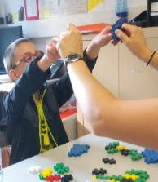
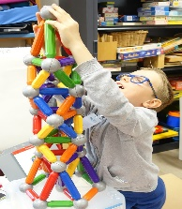
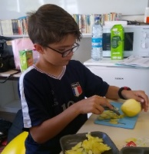
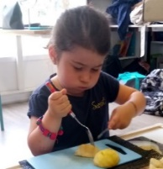
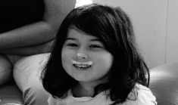
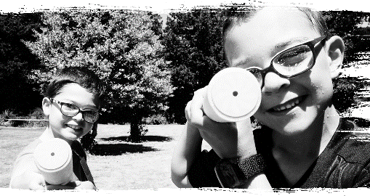
Introduction
Méthode
Résultats
Discussion
HABIT-ILE
Efficace pour les enfants de plus de 6 ans
SANS GUIDANCE
MANUELLE
STRUCTURATION
FONCTIONNEL
Apprentissage moteur
MOTIVATION
De l’intensité et beaucoup de….
FUN !
²Bleyenheuft, Yannick, et Andrew M. Gordon. « Hand-Arm Bimanual Intensive Therapy Including Lower Extremities (HABITILE) for Children with Cerebral Palsy ». Physical & Occupational Therapy In Pediatrics 34, no 4 (novembre 2014)
5/25

Slide 6

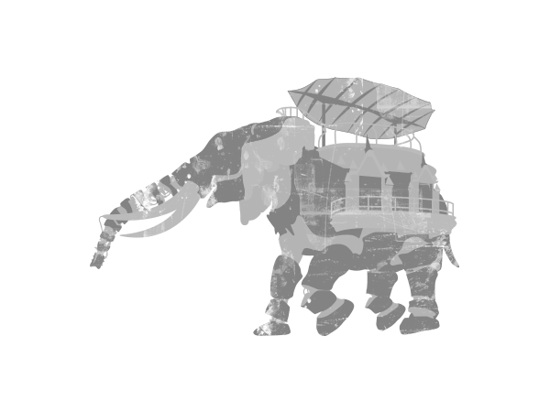
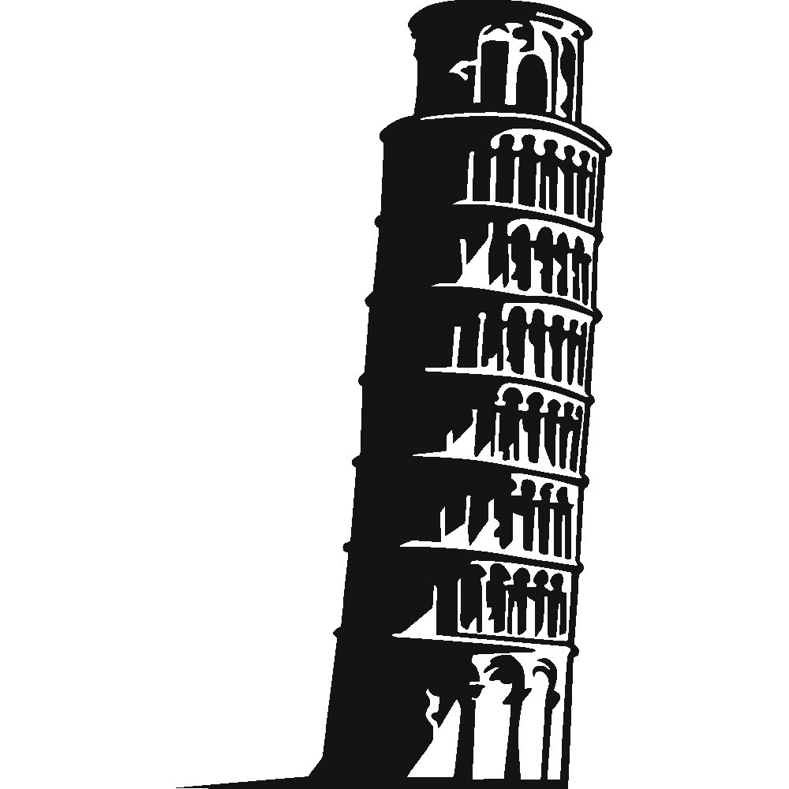





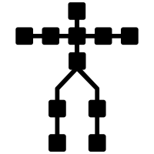


Introduction
Méthode
Résultats
Discussion
Evaluation de l’impact biomécanique de la thérapie HABIT-ILE sur les MS d’enfants d’âge préscolaire atteints de Paralysie Cérébrale bilatérale
Centres d’inclusion
Projet CAP
Pise Brest Bruxelles Nantes
T0
T0+ 15jrs
T0+ 90jrs
Population
Activités motrice habituelles
évaluations
Stage HABIT-ILE
évaluations
évaluations
HABIT-ILE
110 enfants de 1 à 4 ans
50 enfants PCu - 60 enfants PCbi
Activités motrice habituelles
Evaluation
évaluations
Activités motrice habituelles
évaluations
évaluations
Stage HABIT-ILE
CONV
Fonctionnelle Neuro-Imagerie Biomécanique
MI
MS
³Early HABIT-ILE group, R. Araneda, S. V. Sizonenko, C. J. Newman, M. Dinomais, G. Le Gal, E. Nowak, et al. « Functional, Neuroplastic and Biomechanical Changes Induced by Early Hand-Arm Bimanual Intensive Therapy Including Lower Extremities (e-HABIT-ILE) in Pre-School Children with Unilateral Cerebral Palsy: Study Protocol of a Randomized Control Trial ». BMC Neurology 20, no 1 (décembre 2020): 133. https://doi.org/10.1186/s12883-020-01705-4.
6/25

Slide 7


Introduction
Méthode
Résultats
Discussion
Evolution des paramètres du mouvement en fonction de la thérapie
 | Spatio-temporel | Fluidité | Rectitude | Cinématique
paramètres | Durée, durée jusqu’au pic de vitesse maximale, vitesse moyenne, vitesse maximale | Unité de mouvement, Rapport de vitesse, Unité de mouvement de transport, Nombre de passage par 0, Jerk, SPARC | Indice de courbure | Angles d’Euler
Impact CIMT | ↘ durée ↗ Vitesse maximale | ↘ unité de mouvement | ↘ indice de courbure | ↗ Amplitude épaule et poignet
Impact HABIT⁴ | ↘ durée |  | ↘ indice de courbure | ↘ mouvement compensatoire du tronc ↗ Amplitude épaule et poignet
Impact HABIT-ILE
⁴5Charles, Jeanne, et Andrew M Gordon. « Development of Hand–Arm Bimanual Intensive Training (HABIT) for Improving Bimanual Coordination in Children with Hemiplegic Cerebral Palsy ». Developmental Medicine & Child Neurology 48, no 11 (novembre 2006): 931. https://doi.org/10.1017/S0012162206002039
7/25

Slide 8
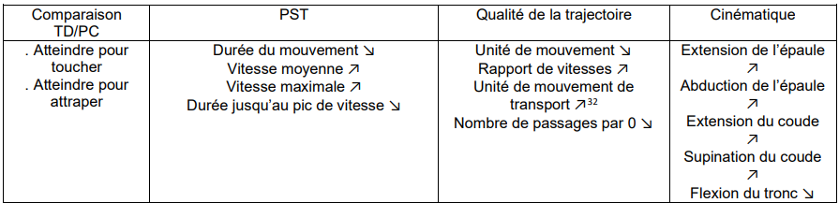
Introduction
Méthode
Résultats
Discussion
Comparaison des paramètres entre enfant DT et PC
⁵Jaspers, Ellen, Kaat Desloovere, Herman Bruyninckx, Guy Molenaers, Katrijn Klingels, et Hilde Feys. « Review of Quantitative Measurements of Upper Limb Movements in Hemiplegic Cerebral Palsy ». Gait & Posture 30, no 4 (novembre 2009): 395-404. https://doi.org/10.1016/j.gaitpost.2009.07.110.
8/25

Slide 9


Introduction
Méthode
Résultats
Discussion
Objectif
Hypothèses
Amélioration de la fluidité
-
Augmentation du ⁶SPARC
Evaluation de l’impact biomécanique de la thérapie HABIT-ILE sur les MS d’enfants d’âge préscolaire atteints de Paralysie Cérébrale bilatérale
Amélioration des PST et des paramètres de qualité
Stagnation des paramètres de cinématique
⁶Balasubramanian, S., A. Melendez-Calderon, et E. Burdet. « A Robust and Sensitive Metric for Quantifying Movement Smoothness ». IEEE Transactions on Biomedical Engineering 59, nº 8 (août 2012): 2126‑36. https://doi.org/10.1109/TBME.2011.2179545.
9/25

Slide 10
Introduction
Méthode
Résultats
Discussion
Méthode
10/25

Slide 11

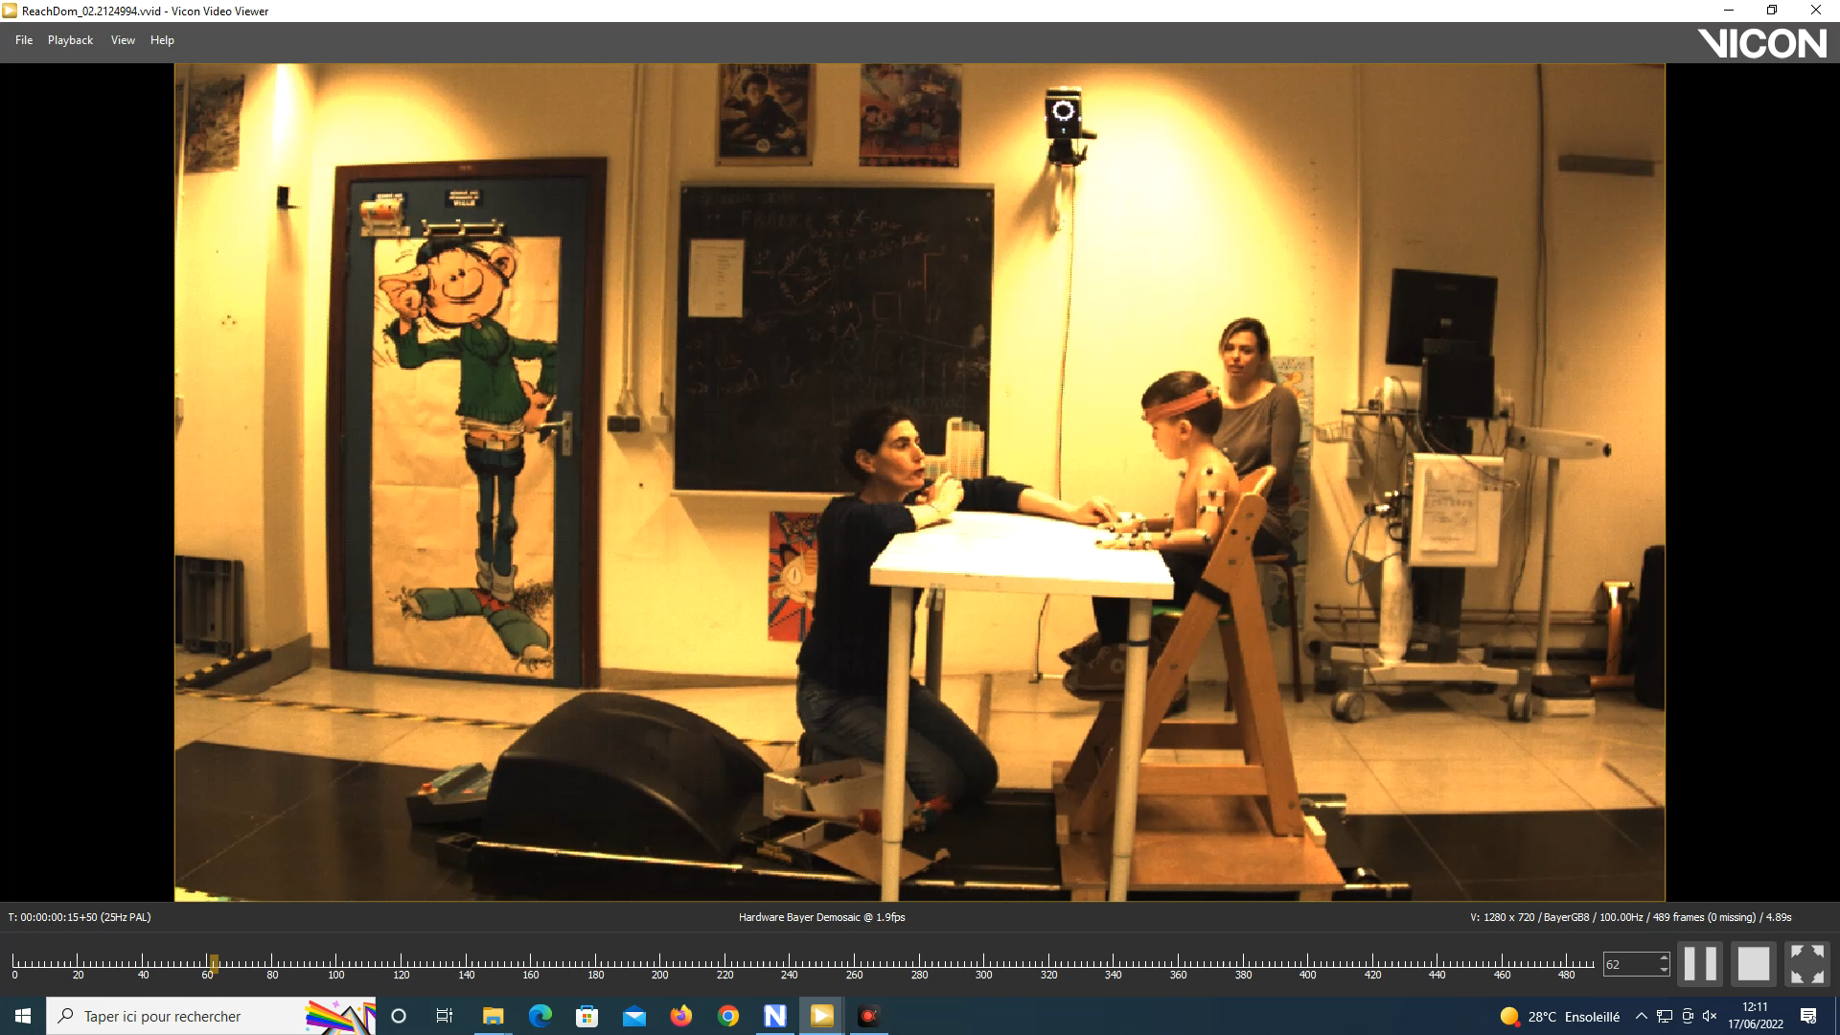




Introduction
Méthode
Résultats
Discussion
Description
J0/J90
11/25

Slide 12
Introduction
Méthode
Résultats
Discussion
Modèle
LBH
RBH
Tête
4 marqueurs
LFH
C7
RFH
LAP
RAP
Tronc
4 marqueurs
IJ
LA2
RA2
T8
LA3
LA1
RA3
RA1
Bras Gauche
14 marqueurs
PX
LMEPI
RMEPI
LLEPI
RLEPI
LPROX
RPROX
LUL
Bras droit
14 marqueurs
RRAD
LRAD
LCP3
RRUL
RCP3
LMET2
RMET2
LMET5
RF1
LF2
RMET5
LF1
36 marqueurs
RF2
12/25

Slide 13



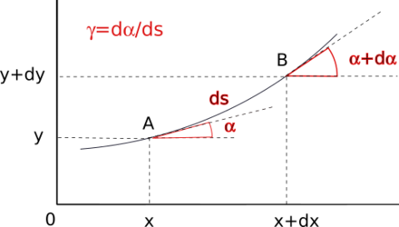
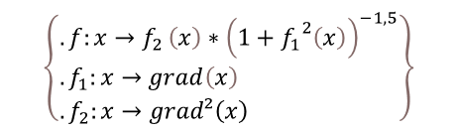
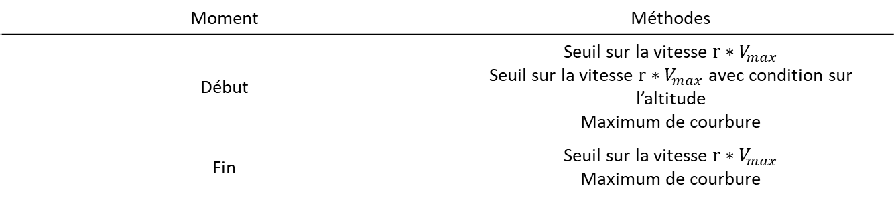
Introduction
Méthode
Résultats
Discussion
Pré-Traitement des données
Processus
Labélisation
Reconstruction
Filtrage
Début/fin de mouvement
Interpolation
Vicon Nexus
Modèle
Vicon Nexus
Polynomiale, Source
Python
⁷Soderkvist
Python
Butterworth
Python
Seuil/Courbure
Détermination de début et de fin de mouvement
Moment | Méthodes
Début | Seuil sur la vitesse $r∗V_{max}$ Seuil sur la vitesse $r∗V_{max}$ avec condition sur l’altitude Maximum de courbure
Fin | Seuil sur la vitesse $r∗V_{max}$ Maximum de courbure
LCP3
RCP3
/
$$\left\{\begin{aligned}&{{. f:x→f}_{2}\left(x\right)∗\left(1+{f_{1}}^{2}\left(x\right)\right)}^{−1,5} \\ &. f_{1}:x→grad\left(x\right) \\ &. f_{2}:x→grad²\left(x\right)\end{aligned}\right\}$$
Courbure :
Source : Wikipédia
⁷Söderkvist, Inge, et Per-Åke Wedin. « Determining the Movements of the Skeleton Using Well-Configured Markers ». Journal of Biomechanics 26, nº 12 (décembre 1993): 1473‑77. https://doi.org/10.1016/0021-9290(93)90098-Y.
13/25

Slide 14
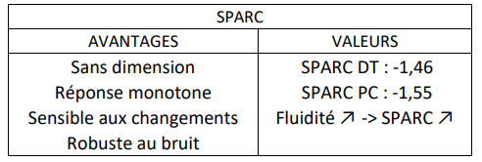
Introduction
Méthode
Résultats
Discussion
Traitement des données
Critère de jugement principal
Critères de jugement secondaire
PST : Durée, TP, Vitesse moyenne, Vitesse maximale
FLUIDITE : Unité de mouvement, UM de Transport, Nombre de passage par 0, log Jerk
RECTITUDE : Indice de courbure
CINEMATIQUE : ROM thorax, épaule, coude, poignet, extension max de le l’épaule et du coude, abduction max de l’épaule, supination max du coude, flexion max du tronc
⁸Cacioppo, Marine, Antoine Marin, Hélène Rauscent, Estelle Le Pabic, Florence Gaillard, Sylvain Brochard, Ronan Garlantezec, Armel Cretual, et Isabelle Bonan. « A New Child-Friendly 3D Bimanual Protocol to Assess Upper Limb Movement in Children with Unilateral Cerebral Palsy: Development and Validation ». Journal of Electromyography and Kinesiology 55 (décembre 2020): 102481. https://doi.org/10.1016/j.jelekin.2020.102481.
14/25

Slide 15
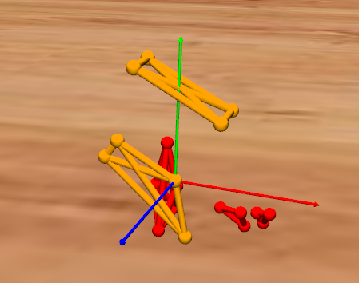
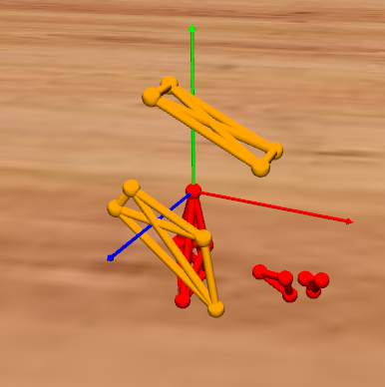
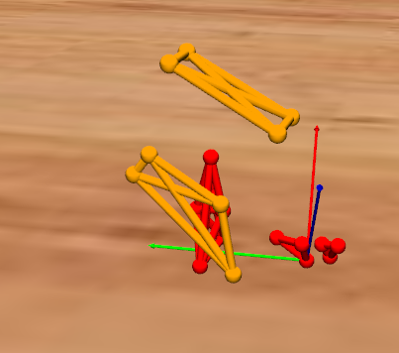
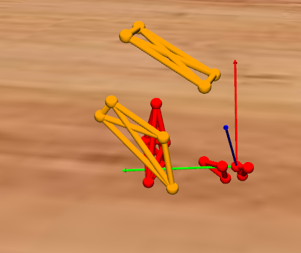
Introduction
Méthode
Résultats
Discussion
Traitement des données
Modèle cinématique
Repère du tronc
Repère du bras
Repère de l’avant bras
Repère de la main
⁹Wu, Ge, Frans C.T. van der Helm, H.E.J. (DirkJan) Veeger, Mohsen Makhsous, Peter Van Roy, Carolyn Anglin, Jochem Nagels, et al. « ISB Recommendation on Definitions of Joint Coordinate Systems of Various Joints for the Reporting of Human Joint Motion—Part II: Shoulder, Elbow, Wrist and Hand ». Journal of Biomechanics 38, nº 5 (mai 2005): 981‑92. https://doi.org/10.1016/j.jbiomech.2004.05.042.
15/25

Slide 16



Introduction
Méthode
Résultats
Discussion
Traitement des données
Valeurs aberrantes
 | PST et paramètres de qualité | Paramètres cinématiques
méthode | Quartiles | ¹⁰TFMD
Analyse statistique
Caractéristiques démographiques et cliniques de la population
Moyenne par sujet des paramètres
Moyenne entre sujets des paramètres
¹⁰Sangeux, Morgan, et Julia Polak. « A Simple Method to Choose the Most Representative Stride and Detect Outliers ». Gait & Posture 41, nº 2 (février 2015): 726‑30. https://doi.org/10.1016/j.gaitpost.2014.12.004.
16/25

Slide 17
Introduction
Méthode
Résultats
Discussion
Résultats
17/25

Slide 18
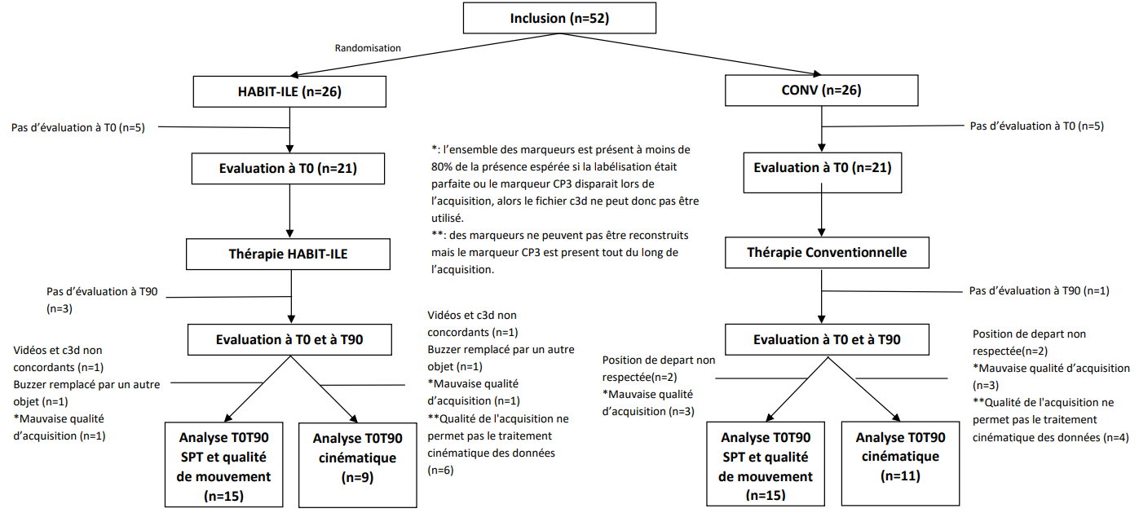
Introduction
Méthode
Résultats
Discussion
Etude de flux
18/25

Slide 19
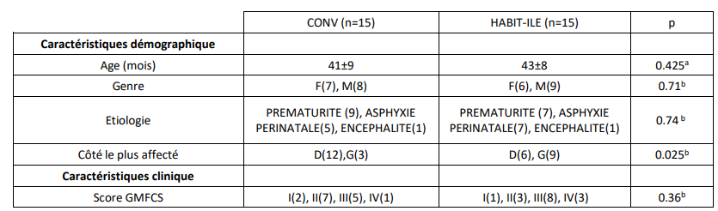
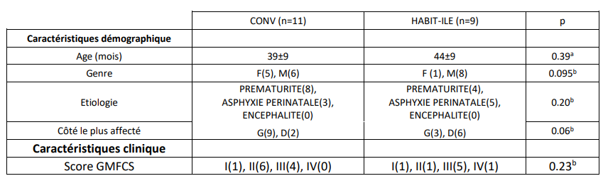
Introduction
Méthode
Résultats
Discussion
Caractéristiques démographiques et cliniques des sujets
PST et des paramètres de qualité
Paramètres de cinématiques
19/25

Slide 20
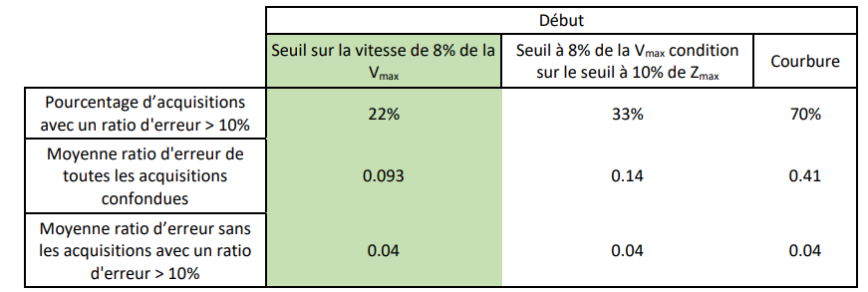
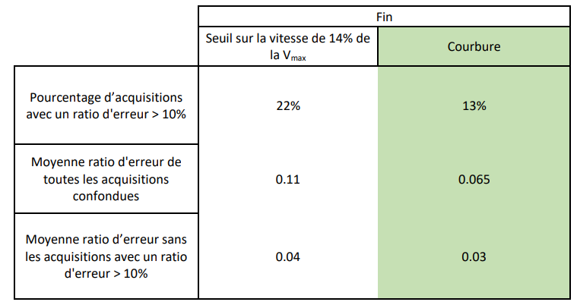
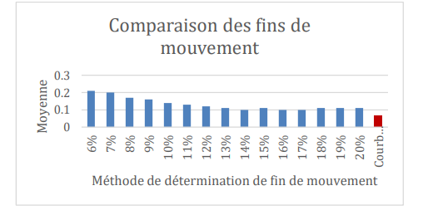
Introduction
Méthode
Résultats
Discussion
Début et fin de mouvement
LCP3
RCP3
/
Pourcentage de la Vmax
20/25

Slide 21
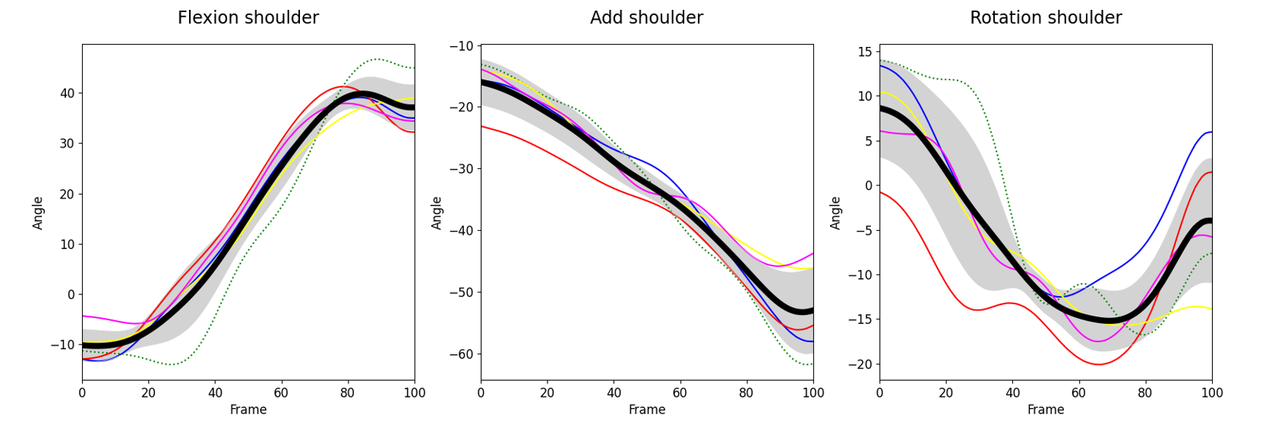
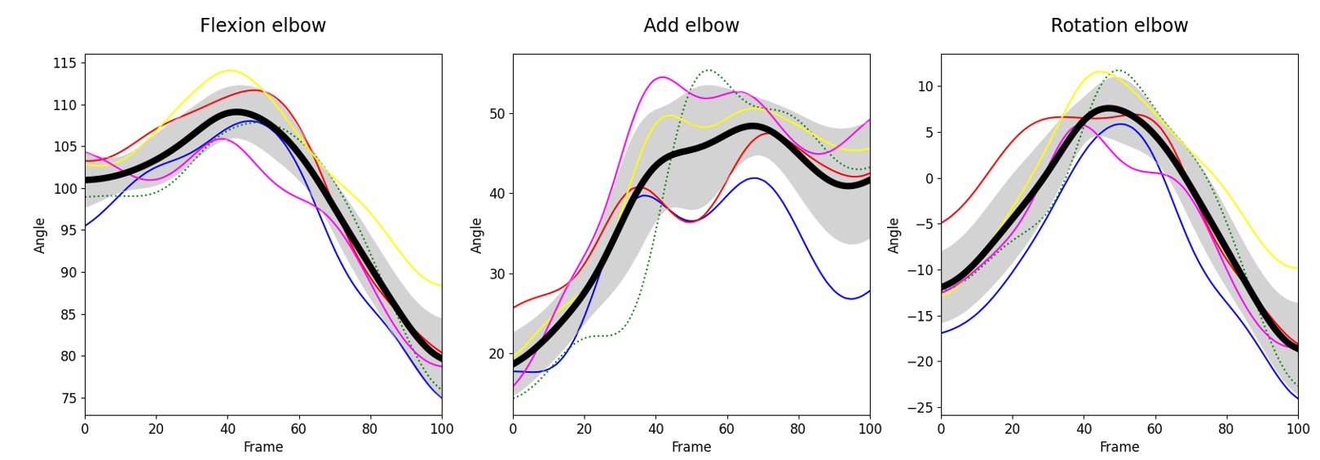
Introduction
Méthode
Résultats
Discussion
Description cinématique du geste ‘Atteindre le Buzzer’
Rotation interne
flexion
extension
Rotation externe
abduction
flexion
extension
pronation
supination
21/25

Slide 22
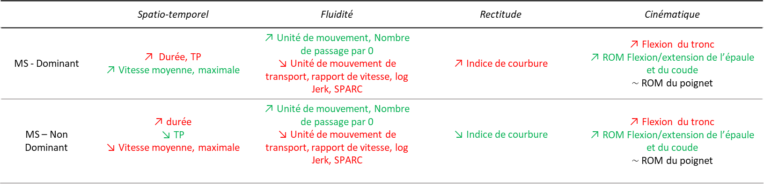
Introduction
Méthode
Résultats
Discussion
Résultat sujet 01.10.01
Thérapie
 | Spatio-temporel | Fluidité | Rectitude | Cinématique
MS - Dominant | ↗ Durée, TP ↗ Vitesse moyenne, maximale | ↗ Unité de mouvement, Nombre de passage par 0 ↘ Unité de mouvement de transport, rapport de vitesse, log Jerk, SPARC | ↗ Indice de courbure | ↗ Flexion du tronc ↗ ROM Flexion/extension de l’épaule et du coude $\sim$ ROM du poignet
MS – Non Dominant | ↗ durée ↘ TP ↘ Vitesse moyenne, maximale | ↗ Unité de mouvement, Nombre de passage par 0 ↘ Unité de mouvement de transport, rapport de vitesse, log Jerk, SPARC | ↘ Indice de courbure | ↗ Flexion du tronc ↗ ROM Flexion/extension de l’épaule et du coude $\sim$ ROM du poignet
On ne peut pas déduire d’amélioration/détérioration du mouvement à partir de cette analyse
22/25

Slide 23
Introduction
Méthode
Résultats
Discussion
Discussion
23/25

Slide 24

Introduction
Méthode
Résultats
Discussion
1ère étude à évaluer l’effet de la thérapie HABIT-ILE sur le mouvement des MS chez des enfants d’âge préscolaire atteints de PCbi
Nouvelle méthode de détermination de fin de mouvement
Analyse sur un enfant de chaque groupe n’indique pas de tendance
Adapter le code au RC1 tâche unilatérale.
En cours pour le RCT2 tâche bimanuelle
Puissance statistique
Projet Multicentrique
Erreur de mesure
Tâches simples
Traitement des données de Pise
Analyse statistique
24/25

Slide 25
MERCI !
Avez-vous des questions ?
25/25

